Slide 1


Phương pháp tiếp cận quốc tế hóa chương trình giảng dạy của trường Cao đẳng Lý Tự Trọng và hợp tác với trường Cao đẳng City of Glasgow

Slide 2
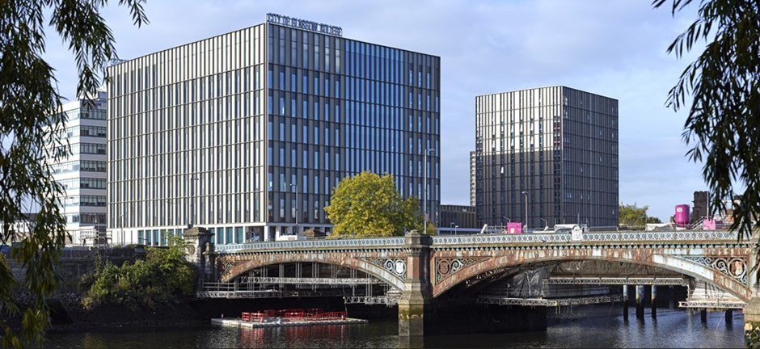
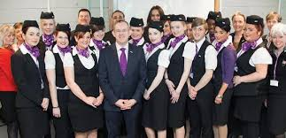
City of Glasgow College (CoGC)
Trường Cao đẳng City of Glasgow là trường cao đẳng lớn nhất và đa dạng nhất tại Scotland. Đây là trường Cao đẳng hàng đầu Vương quốc Anh về Kỹ năng và là tổ hợp số một ở Scotland về thành tích của sinh viên trong lĩnh vực giáo dục Đại học và Cao học kết hợp.
Có hơn 26.000 sinh viên đến từ hơn 130 quốc gia.
Có hơn 2.600 chương trình học trong các môn học khác nhau.
Kết nối với 1.500 đối tác trong lĩnh vực công nghiệp và 85 đối tác quốc tế.
Trường Cao đẳng nổi tiếng với nhiều sinh viên giành được những giải thưởng trong nước và quốc tế

Slide 3
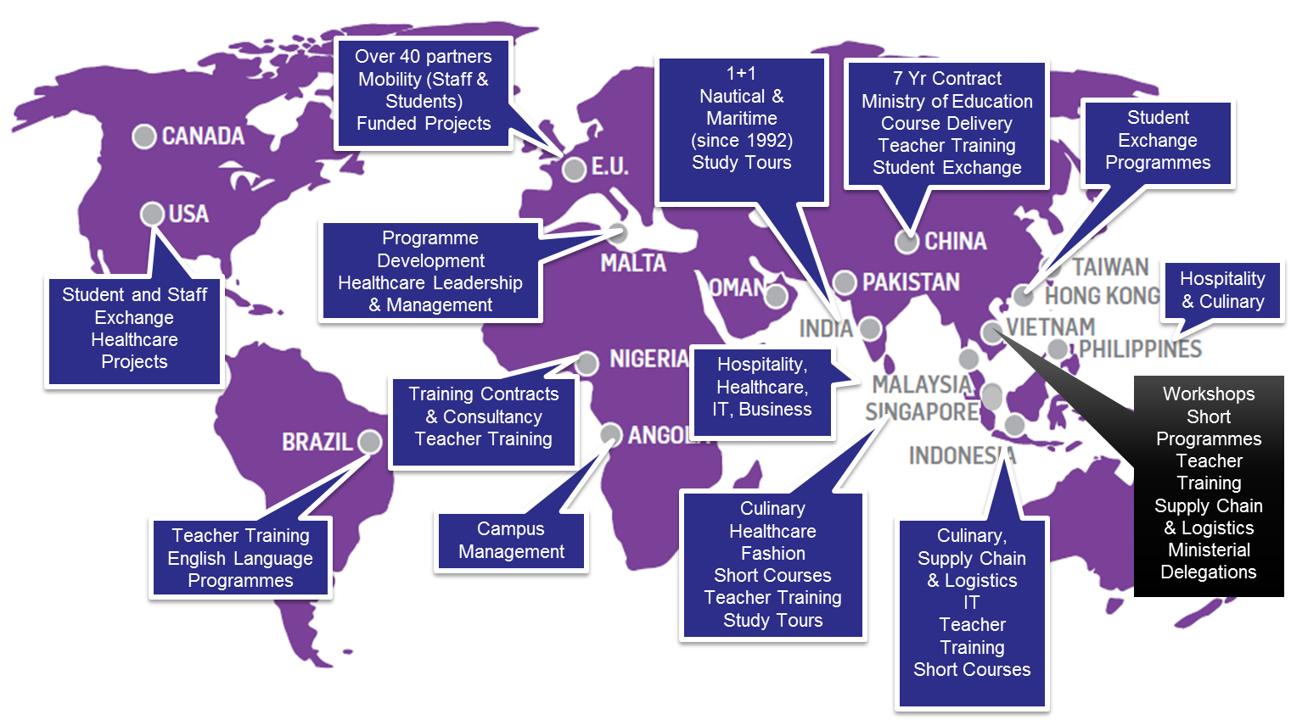
City of Glasgow College International Activities

Slide 4
Internationalisation Options
Sau khi tìm hiểu về những nhu cầu của Trường Cao đẳng Lý Tự Trọng, cả hai trường Cao đẳng Lý Tự Trọng và City of Glasgow đều xác định các lĩnh vực hợp tác sau đây:
  Cung cấp chứng chỉ chuyên môn hoặc văn bằng của các chương trình học chuyên nghiệp tại Việt Nam
  Đào tạo giảng viên và/hoặc Các giảng viên khách mời đến từ Trường Cao đẳng City of Glasgow đến và giảng dạy tại trường Cao đẳng Lý Tự Trọng
  Đào tạo giảng viên tại Trường Cao đẳng City of Glasgow
  Chương trình Du lịch học tập tại Trường Cao đẳng City of Glasgow
Ghi Chú:
Đối với (i) và (ii), xin tham khảo Đề nghị của Trường Cao đẳng City of Glasgow đã gửi vào ngày 03/06/2019

Slide 5
Internationalisation Options
Bằng chuyên ngành hoặc chứng chỉ của các chương trình học chuyên nghiệp

Slide 6
Bằng chuyên ngành
Kỹ Thuật Cơ khí, Ngôn ngữ Anh, Xây dựng, Công nghệ Thông tin hoặc Kỹ thuật Điện
Đào tạo 4 ngày
3 ngày rưỡi đào tạo giảng viên
Nửa ngày thỉnh giảng cho sinh viên
GBP 7,300 cho mỗi môn học (với tối đa 35 giảng viên)
Đào tạo viên quốc tế
Giảng dạy bằng Tiếng Anh (Trường Cao đẳng Lý Tự Trọng hỗ trợ phiên dịch)
Kế hoạch kiểm tra và kiểm tra trắc nghiệm
Hướng dẫn cho Hướng dẫn viên và giảng viên
Case study cho người học
Bước 1
Trường Cao đẳng City of Glasgow đào tạo giảng viên với các môn học cụ thể tại Việt Nam
3 module quốc tế
24 giờ mỗi module (72 giờ tổng cộng)
60 GBP cho mỗi sinh viên (tối thiểu 10 sinh viên)*
Giảng dạy bởi giảng viên bản địa đã được đào tạo
Tất cả tài liệu giảng dạy và thi cử sẽ được hỗ trợ
Giảng dạy bằng Tiếng Anh hoặc Tiếng Việt
Bằng chuyên ngành được cấp bởi Trường Cao đẳng City of Glasgow
*Please refer to the original proposal for additional information on pricing
3 module cho học sinh tại Việt Nam
Bước 2

Slide 7
Bằng chuyên ngành
Kỹ Thuật Cơ khí, Ngôn ngữ Anh, Xây dựng, Công nghệ Thông tin hoặc Kỹ thuật Điện
4 ngày đào tạo tổng quát cho giảng viên
GBP ///// (Tối đa 35 giảng viên)
Giáo viên quốc tế
Giảng dạy bằng Tiếng Anh (Trường Cao đẳng Lý Tự Trọng hỗ trợ Phiên dịch viên)
Kế hoạch kiểm tra và kiểm tra trắc nghiệm
Hướng dẫn cho Hướng dẫn viên và giảng viên
Case study cho người học
Bước 1
Đào tạo tổng quát bởi Trường Cao đẳng City of Glasgow tại Việt Nam
Xin hãy chú ý rằng đây là mô hình được đề xuất gần đây.
Giá cả sẽ được xác nhận vào ngày 18/07
3 module quốc tế
24 giờ mỗi module (72 giờ tổng cộng)
/// GBP mỗi sinh viên
Tối thiểu 10 sinh viên
Giảng dạy bởi các giảng viên bản địa đã được đào tạo
Tất cả tài liệu giảng dạy và thi cử sẽ được hỗ trợ
Giảng dạy bằng Tiếng Anh hoặc Tiếng Việt
Bằng chuyên ngành được cấp bởi Trường Cao đẳng City of Glasgow
3 module dành cho học sinh tại Việt Nam
Bước 2

Slide 8
Chứng chỉ chuyên nghiệp
Kỹ Thuật Cơ khí, Ngôn ngữ Anh, Xây dựng, Công nghệ Thông tin hoặc Kỹ thuật Điện
Đào tạo 4 ngày
3 ngày rưỡi đào tạo giảng viên
Nửa ngày thỉnh giảng cho sinh viên
GBP 7,300 cho mỗi môn học (với tối đa 35 giảng viên)
Đào tạo viên quốc tế
Giảng dạy bằng Tiếng Anh (Trường Cao đẳng Lý Tự Trọng hỗ trợ phiên dịch)
Kế hoạch kiểm tra và kiểm tra trắc nghiệm
Hướng dẫn cho Hướng dẫn viên và giảng viên
Case study cho người học
Bước 1
Trường Cao đẳng City of Glasgow đào tạo giảng viên với các môn học cụ thể tại Việt Nam
5 module quốc tế
24 giờ mỗi module (120 giờ tổng cộng)
95 GBP cho mỗi sinh viên (tối thiểu 10 sinh viên)*
Giảng dạy bởi giảng viên bản địa đã được đào tạo
Tất cả tài liệu giảng dạy và thi cử sẽ được hỗ trợ
Giảng dạy bằng Tiếng Anh hoặc Tiếng Việt
Chứng chỉ chuyên nghiệp được cấp bởi Trường Cao đẳng City of Glasgow
*Please refer to the original proposal for additional information on pricing
5 module cho học sinh tại Việt Nam
Bước 2

Slide 9
Professional Diploma
Mechanical Engineering, English, Construction, IT or Electrical Engineering
4 ngày đào tạo
GBP ///// (Tối đa 35 giảng viên)
Giáo viên quốc tế
Giảng dạy bằng Tiếng Anh (Trường Cao đẳng Lý Tự Trọng hỗ trợ Phiên dịch viên)
Kế hoạch kiểm tra và kiểm tra trắc nghiệm
Hướng dẫn cho Hướng dẫn viên và giảng viên
Case study cho người học
Bước 1
Generic Teacher Training by City of Glasgow College in Vietnam
Xin hãy chú ý rằng đây là mô hình được đề xuất gần đây.
Giá cả sẽ được xác nhận vào ngày 18/07
5 module quốc tế
24 giờ mỗi module (120 giờ tổng cộng)
/// GBP mỗi sinh viên
Tối thiểu 10 sinh viên
Giảng dạy bởi các giảng viên bản địa đã được đào tạo
Tất cả tài liệu giảng dạy và thi cử sẽ được hỗ trợ
Giảng dạy bằng Tiếng Anh hoặc Tiếng Việt
Bằng chuyên ngành được cấp bởi Trường Cao đẳng City of Glasgow
5 x Student Modules in Vietnam
Bước 2

Slide 10
Internationalisation Options
Đào tạo giảng viên tại Trường Cao đẳng City of Glasgow

Slide 11
Đào tạo giảng viên tại Trường Cao đẳng City of Glasgow
Ngày | Chủ đề mẫu
Ngày 1 | Chủ đề: Chào mừng và tổng quan về chương trình đào tạo Giới thiệu khuôn viên trường
Ngày 2 | Buổi sáng: Đào tạo tại lớp Chủ đề: Học về thành phố Tiết học giới thiệu về mô hình đào tạo của Trường Cao đẳng City of Glasgow Chủ đề: Thiết kế chương trình học Lập kế hoạch khóa học, công cụ kỹ thuật số trong thiết kế học tập, lập kế hoạch hợp tác với sinh viên.
Ngày 3 | Buổi sáng: Đào tạo tại lớp Chủ đề: Áp dụng các phương pháp giao tiếp trong giảng dạy và xác định hành vi của học sinh. Giới thiệu về các kỹ thuật giao tiếp trong lớp học và nghiên cứu hành vi của học sinh. Buổi chiều: Đào tạo tại lớp Chủ đề: Môi trường trong lớp học - Làm thế nào để tạo môi trường học tập thoải mái? Giới thiệu về các kỹ thuật quản lý lớp học trong việc tạo ra một môi trường truyền cảm hứng và toàn diện cho việc học tập.

Slide 12
Teachers Training at CoGC
Ngày 4 | Buổi sáng: Đào tạo tại lớp Chủ đề: Học tập tương tác Giới thiệu về học tập tương tác và sự liên quan tới sinh viên trong kinh nghiệm học. Buổi chiều: Đào tạo tại lớp Chủ đề: Học tập theo hướng dẫn Giới thiệu về “Học tập theo hướng dẫn” như một khái niệm trong giảng dạy và sự liên kết với các kỹ năng học khác
Ngày 5 | Buổi sáng: Đào tạo tại lớp Chủ đề: Công cụ kỹ thuật số Sử dụng các tài nguyên giảng dạy kỹ thuật số để giảng dạy trong lớp. Chủ đề: Kiểm tra sừ dụng kỹ thuật số Sử dụng các công cụ kiểm tra bằng kỹ thuật số bao gồm Google Docs, Google Forms và Lưu trữ trực tuyến thông qua Google Sites và Drive. Buổi chiều: Đào tạo tại lớp Chủ đề: Hỗ trợ sinh viên thông qua Screencasting Tạo và sử dụng các video screencast trên danh sách phát YouTube được chia sẻ để hỗ trợ sinh viên học tập.

Slide 13
Teachers Training at CoGC
Ngày 6 | Buổi sáng: Đào tạo tại lớp Chủ đề: Quyền công dân & Văn hóa Giới thiệu về quyền công dân & văn hóa trong học tập và phương pháp học phù hợp với văn hóa của người học. Buổi chiều: Đào tạo tại lớp Chủ đề: Quyền công dân & Văn hóa Giới thiệu về quyền công dân & văn hóa trong học tập và phương pháp học phù hợp với văn hóa của người học.
Ngày 7 | Buổi sáng: Đào tạo tại lớp Chủ đề: Áp dụng các phương pháp giao tiếp trong giảng dạy và xác định hành vi của học sinh. Giới thiệu về các kỹ thuật giao tiếp trong lớp học và nghiên cứu hành vi của học sinh. Buổi chiều: Đào tạo tại lớp Chủ đề: Môi trường trong lớp học - Làm thế nào để tạo môi trường học tập thoải mái? Giới thiệu về các kỹ thuật quản lý lớp học trong việc tạo ra một môi trường truyền cảm hứng và toàn diện cho việc học tập.

Slide 14
Teachers Training at CoGC
Ngày 8 | Buổi sáng: Đào tạo tại lớp Chủ đề: Áp dụng các phương pháp giao tiếp trong giảng dạy và xác định hành vi của học sinh. Giới thiệu về các kỹ thuật giao tiếp trong lớp học và nghiên cứu hành vi của học sinh. Buổi chiều: Đào tạo tại lớp Chủ đề: Môi trường trong lớp học - Làm thế nào để tạo môi trường học tập thoải mái? Giới thiệu về các kỹ thuật quản lý lớp học trong việc tạo ra một môi trường truyền cảm hứng và toàn diện cho việc học tập.
Ngày 9 | Buổi sáng: Đào tạo tại lớp Chủ đề: Thuyết trình trên lớp Hướng dẫn những phương pháp khác nhau để thuyết trình cùng một vấn đề Buổi chiều: Đào tạo tại lớp Chủ đề: Sử dụng tài liệu giảng dạy thu hút học sinh Hướng dẫn về một loạt các tài liệu và tài nguyên giảng dạy có sẵn cho các giáo viên giúp thu hút, truyền cảm hứng và hỗ trợ học tập thế kỷ 21

Slide 15
Teachers Training at City of Glasgow College
Ngày 10 | Buổi sáng: Đào tạo tại lớp Chủ đề: Bắt đầu “Học – Dạy và Quan sát” Một tiết học để xem những người tham gia sử dụng kiến thức mà họ đã thu thập trong suốt chương trình để cung cấp một bài giảng về Văn hóa Việt Nam.
Ghi chú:
Các tiết học trên cung cấp các ví dụ về các chủ đề có thể được cung cấp như trong chương trình đào tạo giáo viên này. Danh sách này vẫn chưa đầy đủ và chúng tôi rất hoan nghênh Trường Cao đẳng Lý Tự Trọng sẽ phản hồi và đưa ra những chủ đề mà trường quan tâm để bổ sung. Chi phí dưới đây dựa trên Chương trình 2 tuần (10 buổi dạy) và chương trình 1 tuần (5 buổi dạy)

Slide 16
Teachers Training at City of Glasgow College:
Giá dự kiến cho mỗi người tham dự
 | Giá cho mỗi người tham dự
Thời gian | 15 người | 20 người | 25 người
2 tuần | £1,320 | £1,145 | £1,043
1 tuần | £1,000 | £905 | £850
Giá bao gồm những mục sau:
Phòng cho giáo viên (Đơn hoặc đôi, tùy vào tình trạng phòng trống)
Tất cả tài liệu cho khóa học, thức ăn (Sáng và trưa), 2 chuyến thăm quan (Chuyến thăm quan bằng Xe bus mở đầu và thăm quan Lâu đài Edinburgh) và phí di chuyển (Đến và đi từ sân bay Glasgow)
Sau khi kết thúc khóa học, nhưng người tham gia sẽ được nhận Chứng chỉ Đào tạo giáo viên từ Trường Cao đẳng City of Glasgow
*Chi phí trên không bao gồm phí cho Visa
Ghi chú:
Người tham gia nên xin Visa du học ngắn hạn cho chương trình. Để biết thêm thông tin, vui lòng tham khảo đường dẫn:
https://www.gov.uk/study-visit-visa

Slide 17
Internationalisation Options
Study Tours to City of Glasgow College.

Slide 18
Tour học tập về văn hóa của Vương quốc Anh

Slide 19
2 weeks English (Hospitality/Tourism/Culinary) and UK Culture Study Tour

Slide 20
1 week English (Business Related Workshops) and UK Culture Study Tour

Slide 21
Fees Payable Per Student (English and UK Culture Study Tour)
The fees include the followings:
Hall of Residence accommodation for students (either single or twin sharing rooms and are subject to availability)
All course materials, cultural visits, food provisions (breakfast & lunch) and transportation, including to and from Glasgow Airport
Note:
City of Glasgow College will provide complimentary accommodation for one teacher to stay in a single room.
Check out the following link to determine if a visa will be required for your trip
https://www.gov.uk/check-uk-visa

Slide 22
1 week Global Studies - Project Based Learning Study Tour

Slide 23
2 weeks Global Studies - Project Based Learning Study Tour

Slide 24
Fees Payable Per Student (Global Studies - Project Based Learning Study Tour)
The fees include the followings:
Hall of Residence accommodation for students (either single or twin sharing rooms and are subject to availability)
All course materials, cultural visits, food provisions (breakfast & lunch) and transportation, including to and from Glasgow Airport
*If a translator is required, there will be an additional fee.
Note:
City of Glasgow College will provide complimentary accommodation for one teacher to stay in a single room.
Check out the following link to determine if a visa will be required for your trip
https://www.gov.uk/check-uk-visa

Slide 25
Study Tour
-Important Points to Note
Students could be attending classes depending on the needs of the school. Study Tours which do not include English Language are also available. Any subject is available upon request of the College.
Study Tours can only be organised for a minimum of 15 students. Participants must be over the age of 16.
Classes start from 9am to 12 noon , and 1pm to 4pm; schedule is subject to change.
All students need to purchase travel insurance prior to travelling to Scotland.

Slide 26
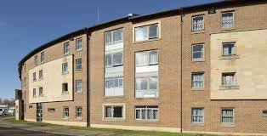
Accommodation
Students undertaking our short term programmes will stay in the brand new, on campus student accommodation located on the River Clyde. This accommodation block is part of the City of Glasgow College £228 million campus development.
Accommodation at Riverside Campus are subject to availability. In the event if the rooms are fully booked, City of Glasgow College will arrange accommodation at St’ Luke Terrace.
Rooms can be either single or twin sharing. Due to the high demand at Riverside Campus, students are encouraged to confirm their trip 7 weeks in advance.
Riverside Campus (accommodation block is on the right hand side)
St Luke’s Terrace

Slide 27
Study Tours
Participants will attain a Certificate of Participation after they complete their immersion experiences at City of Glasgow College.

